Slide 1

Macroarea di Ingegneria
Dipartimento di Ingegneria Civile e Ingegneria Informatica
Corso di Sistemi Distribuiti e Cloud Computing
A.A. 2022/2023
Implementazione del protocollo Chord
Professoressa: Valeria Cardellini
Michele Tosi

Slide 2
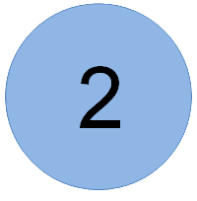
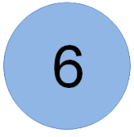

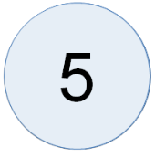
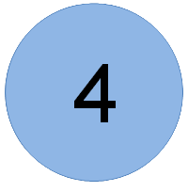
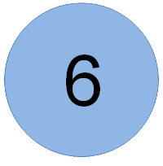

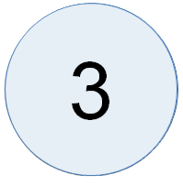

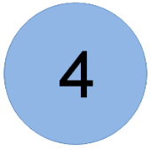
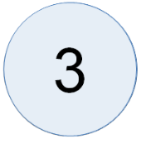
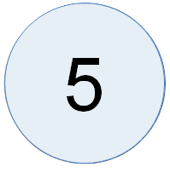
Introduzione
Cos’è Chord
Indice degli argomenti:
Componenti
Server registry
Node
Conclusione
Gestione risorse
Ricerca
Inserimento
Cancellazione
Join/Leave nodi
Ingresso nodi
Uscita nodi
Finger Table
Cos’è
Come funziona

Slide 3

Introduzione
Protocollo progettato per reti peer-to-peer distribuite.
Overlay network strutturata a forma di anello.
Consistent hashing per gestione di nodi e risorse.

Slide 4


Componenti del sistema
Server
Serve a connettere il client al sistema.
Mantiene la lista dei nodi presenti.
Ritorna l’IP dei vicini al nodo che fa il join.
Gestisce l’eventuale fallimento dei nodi.
Nodo
ID basato su hash.
Gestisce le risorse tra lui e il predecessore.
Mantiene una finger table per ottimizzare la gestione delle risorse.

Slide 5
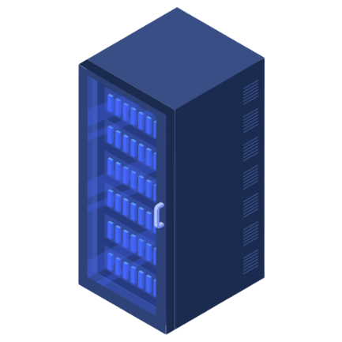
Server registry
Serve a connettere il client al sistema.
Mantiene la lista dei nodi presenti.
Ritorna l’IP dei vicini al nodo che fa il join.
Gestisce l’eventuale fallimento dei nodi.

Slide 6

Nodo
ID basato su hash.
Si occupa di gestire le risorse tra loro e il predecessore.
Mantiene una Finger Table con informazioni sugli altri nodi così da ottimizzare le operazioni sulle risorse.

Slide 7
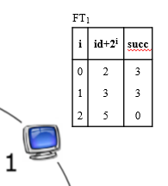

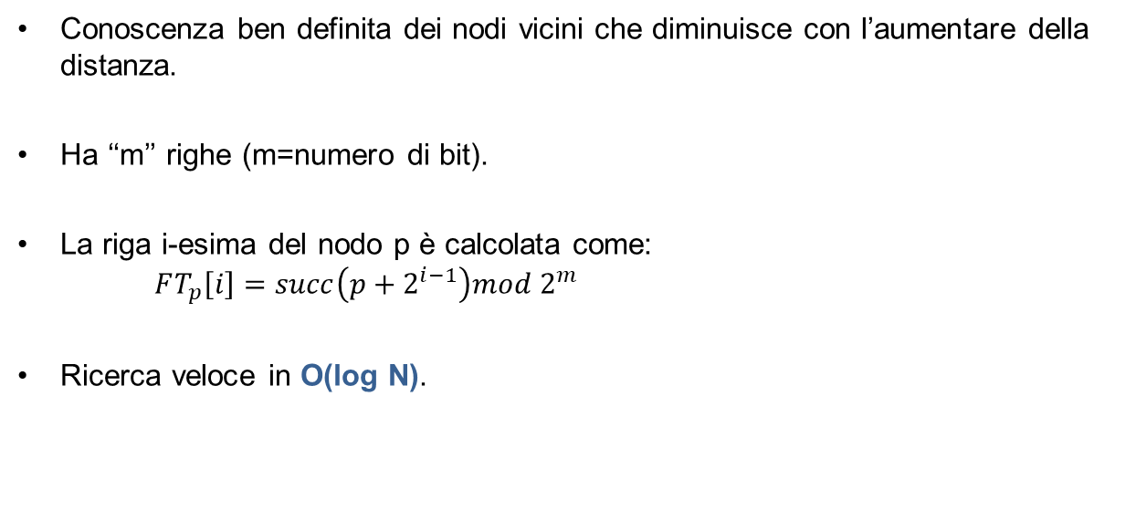
Finger Table
Conoscenza ben definita dei nodi vicini che diminuisce con l’aumentare della distanza.
Ha ‘‘m’’ righe (m=numero di bit).
La riga i-esima del nodo p è calcolata come:
$FT_{p}\left[i\right]=succ\left(p+2^{i−1}\right)mod 2^{m}$
Ricerca veloce in O(log N).

Slide 8
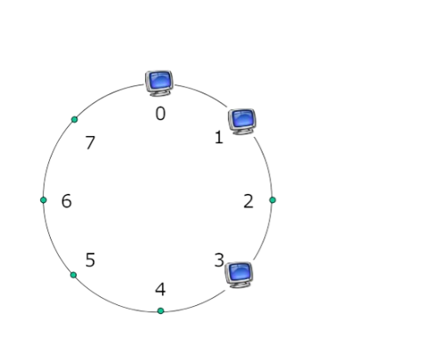


Join
FT₀
i | id+2^{i} | succ
0 | 1 | 1
1 | 2 | 3
2 | 4 | 0
FT₁
i | id+2^{i} | succ
0 | 2 | 3
1 | 3 | 3
2 | 5 | 0
Esempio: join nodo con id 6.
FT₆
i | id+2^{i} | succ
0 | 7 | 0
1 | 0 | 0
2 | 2 | 3
Id(IP nodo)=6
Aggiorna predecessore
Dammi le risorse
Nodi 0, 1, 3
Nodi 0, 1, 3, 6
Richiesta IP nodi vicini
Aggiorna la Finger Table
FT₃
i | id+2^{i} | succ
0 | 4 | 6
1 | 5 | 6
2 | 7 | 0
i | id+2^{i} | succ
0 | 4 | 0
1 | 5 | 0
2 | 7 | 0
IP successore
IP predecessore
Aggiorna successore
IP nodo

Slide 9


Leave
FT₀
i | id+2^{i} | succ
0 | 1 | 1
1 | 2 | 3
2 | 4 | 0
FT₁
i | id+2^{i} | succ
0 | 2 | 3
1 | 3 | 3
2 | 5 | 0
Esempio: leave nodo con id 6
FT₆
i | id+2^{i} | succ
0 | 7 | 0
1 | 0 | 0
2 | 2 | 3
3 è il tuo nuovo predecessore
0 è il tuo nuovo successore
Nodi 0, 1, 3, 6
Sto uscendo dalla rete
FT₃
Nodi 0, 1, 3
i | id+2^{i} | succ
0 | 4 | 6
1 | 5 | 6
2 | 7 | 0
i | id+2^{i} | succ
0 | 4 | 0
1 | 5 | 0
2 | 7 | 0

Slide 10
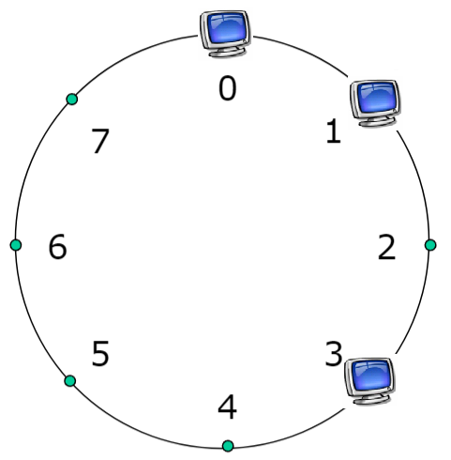


Ricerca
FT₀
1 è il successore, è il nodo che gestisce la risorsa.
i | id+2^{i} | succ
0 | 1 | 1
1 | 2 | 3
2 | 4 | 0
FT₁
i | id+2^{i} | succ
0 | 2 | 3
1 | 3 | 3
2 | 5 | 0
Il sistema permette la ricerca di una risorsa.
Il nodo 1 restituisce la risorsa cercata se presente nel sistema. La risposta ripercorre il percorso al ritroso prima di arrivare al client.
Dammi l’IP di un nodo nella rete
IP nodo 3 (scelto secondo Round-Robin)
FT₃
i | id+2^{i} | succ
0 | 4 | 0
1 | 5 | 0
2 | 7 | 0
Cerco la risorsa con ID 1
0 è il nodo più lontano che non supera l’ID della risorsa.

Slide 11
Inserimento
FT₀
1 è il successore, è il nodo che gestisce la risorsa.
i | id+2^{i} | succ
0 | 1 | 1
1 | 2 | 3
2 | 4 | 0
FT₁
i | id+2^{i} | succ
0 | 2 | 3
1 | 3 | 3
2 | 5 | 0
Il sistema permette l’inserimento di una risorsa.
Il nodo 1 inserisce, se non presente la risorsa con id 1, ‘’ciao’’. La risposta ripercorre il percorso al ritroso prima di arrivare al client.
Dammi l’IP di un nodo nella rete
IP nodo 3 (scelto secondo Round-Robin)
FT₃
i | id+2^{i} | succ
0 | 4 | 0
1 | 5 | 0
2 | 7 | 0
Voglio inserire la risorsa ‘’casa’’
Id(casa)=1
0 è il nodo più lontano che non supera l’ID della risorsa.

Slide 12
Cancellazione
FT₀
1 è il successore, è il nodo che gestisce la risorsa.
i | id+2^{i} | succ
0 | 1 | 1
1 | 2 | 3
2 | 4 | 0
FT₁
i | id+2^{i} | succ
0 | 2 | 3
1 | 3 | 3
2 | 5 | 0
Il sistema permette la ricerca di una risorsa.
Il nodo 1 elimina la risorsa cercata se presente nel sistema. La risposta ripercorre il percorso al ritroso prima di arrivare al client.
Dammi l’IP di un nodo nella rete
IP nodo 3 (scelto secondo Round-Robin)
FT₃
i | id+2^{i} | succ
0 | 4 | 0
1 | 5 | 0
2 | 7 | 0
Voglio eliminare la risorsa con ID 1
0 è il nodo più lontano che non supera l’ID della risorsa.

Slide 13
Conclusione
Il server registry si comporta da single point of failure e collo di bottiglia (è un componente centralizzato).
Un partizionamento della rete porterebbe il registry ad essere presente solo in una delle due partizioni.
Se il sistema ha piccole dimensioni aumenta la probabilità di avere collisioni.

Slide 14
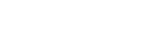
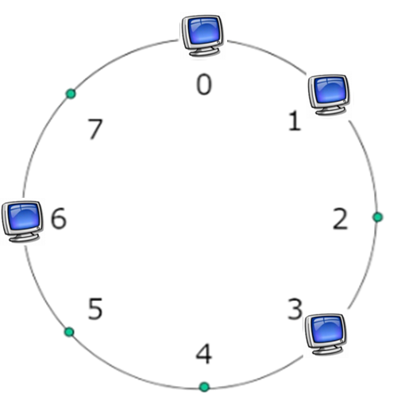
Grazie per l’attenzione!
Michele Tosi
Università degli Studi di Roma “Tor Vergata”
Facoltà di Ingegneria

